Slide 1

Android-App
'TeilHabe'
28.09.2018
Thomas Gantenbein & Martin Herzog

Slide 2
Ausgangslage / Projekt-Idee
Einfache Plattform , um z. B. innerhalb eines Quartieres / einer Ortschaft Gegenstände untereinander zu teilen.

Slide 3
Ziel
App soll möglichst intuitiv in der Bedienung sein

Slide 4
Features
Gegenstände lassen sich
nur mit Text erstellen
zusätzlich mit Foto erstellen
anzeigen (alle in einer Liste)
durchsuchen
löschen
Die Bilddaten werden erst geladen, wenn die Detailansicht zu einem Gegenstand aufgerufen wird.

Slide 5
Einschränkungen / Limitierungen
Oberfläche nur in Deutsch
Keine Input-Validierung bei den Eingaben
Kein Benutzer- & Berechtigungsmanagement
Rudimentäre Navigation

Slide 6
Demo …

Slide 7
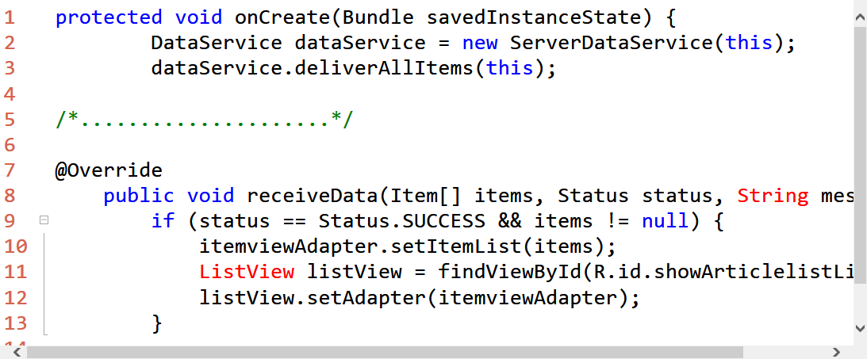
Gegenstände anzeigen – Activity

Slide 8
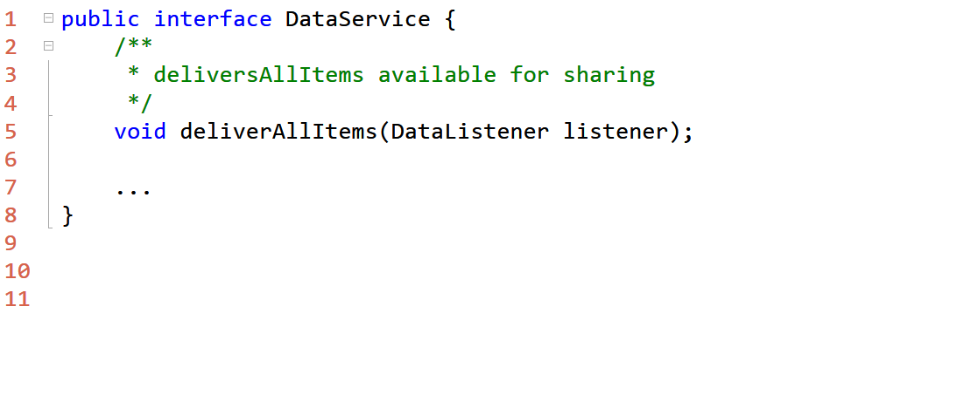
Gegenstände anzeigen – Interface

Slide 9
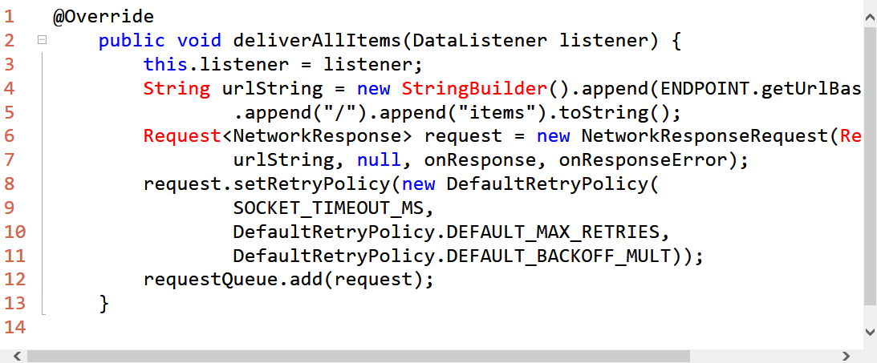
Gegenstände anzeigen – Implementation

Slide 10
Weitere Phasen / Ausbaumöglichkeiten
Übersetzung in andere Sprachen
Benutzer-Management implementieren
Anbindung einer Karte für bessere Übersicht
…

Slide 11
